Slide 1
Социальная деятельность на приходах Клайпедского благочиния, Литва

Slide 2
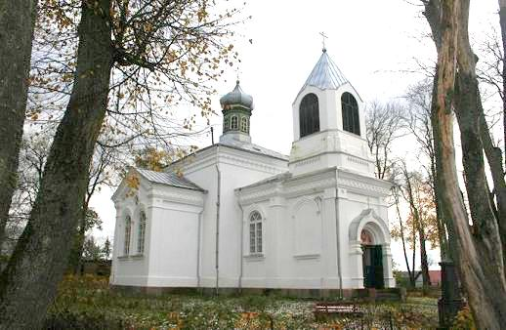
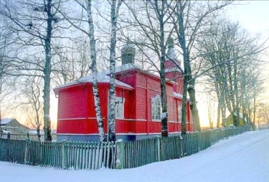
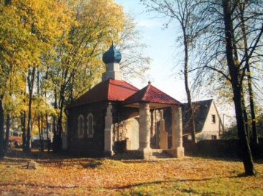
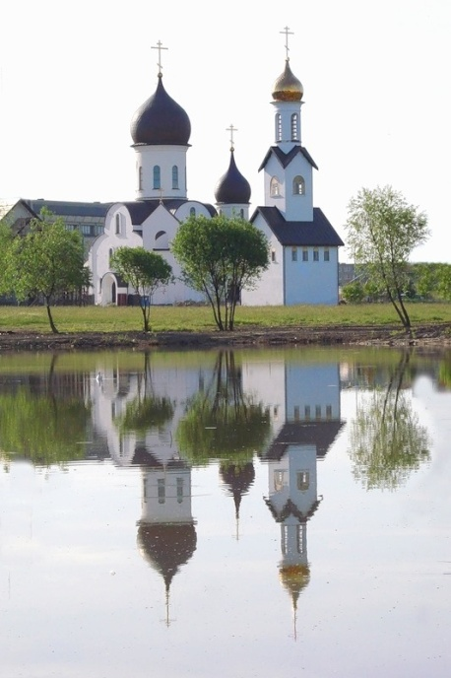
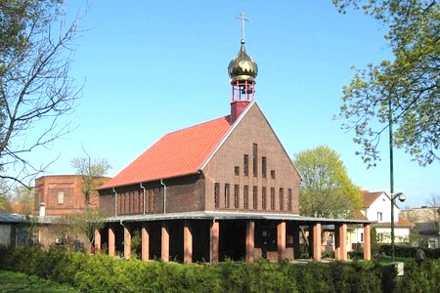
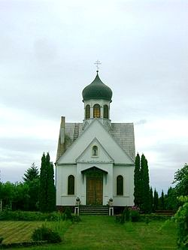
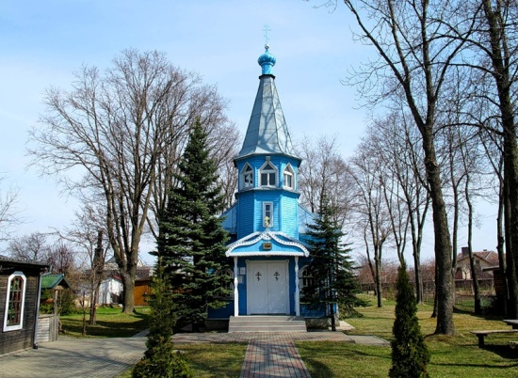
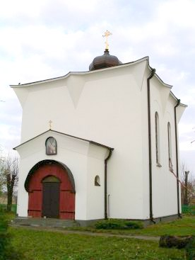
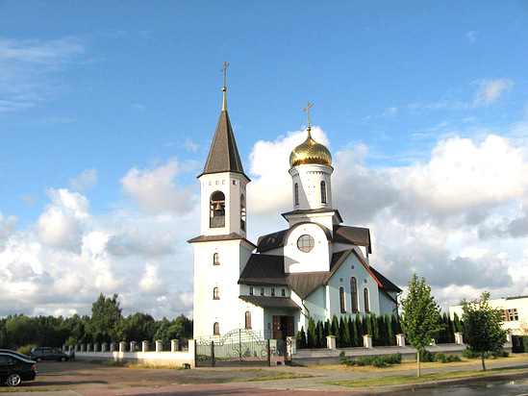
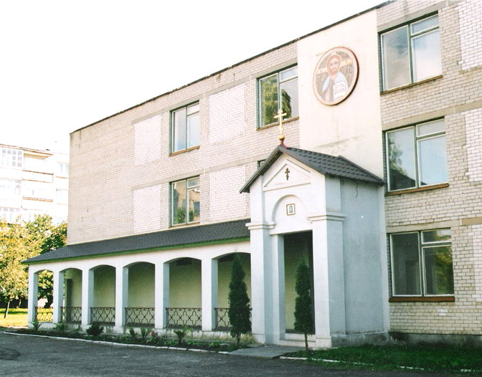
Участники
Активисты из храмов Клайпедского благочиния

Slide 3
Сферы деятельности
Помощь прихожанам, их родным и знакомым;
соц. учреждения (больницы, детские дома, дома опеки);
просветительская деятельность;
сотрудничество с социальными службами Литвы.

Slide 4
Осуществление деятельности
1 ступень: На уровне личного знакомства.
2 ступень: Внутрихрамовая система:
храм – детский дом,
храм – отделение в больнице.
3 ступень: Система в масштабах благочиния.
4 ступень: Система в масштабах епархии.

Slide 5
Как выйти на третью ступень?
Назначение ответственных за соц. служение на приходах;
семинары в рамках Виленской и Литовской епархии;
курсы Отдела по Церковной благотворительности и социальному служению;
назначение ответственного за соц. деятельность в Клайпедском благочинии (штатный сотрудник);
упорядочить и расширить ведущуюся соц. Деятельность;
создать добровольческую службу при Благочинии.

Slide 6
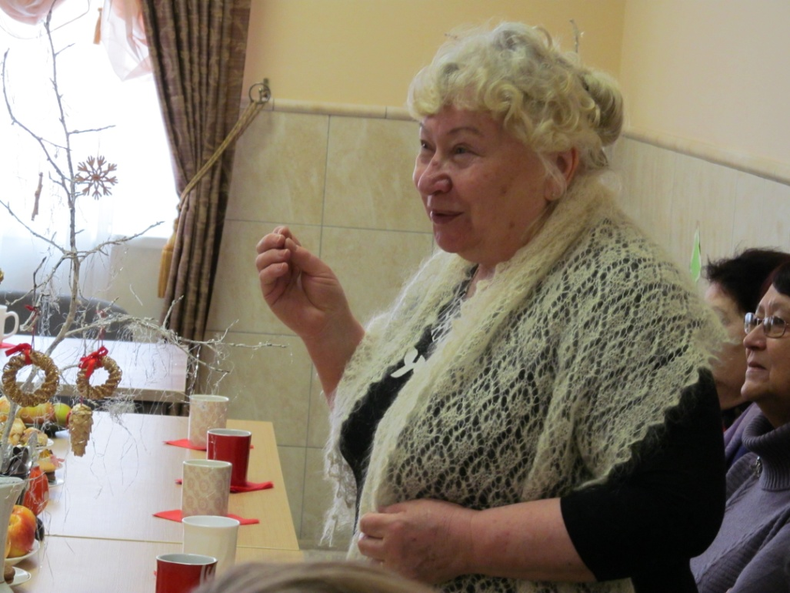
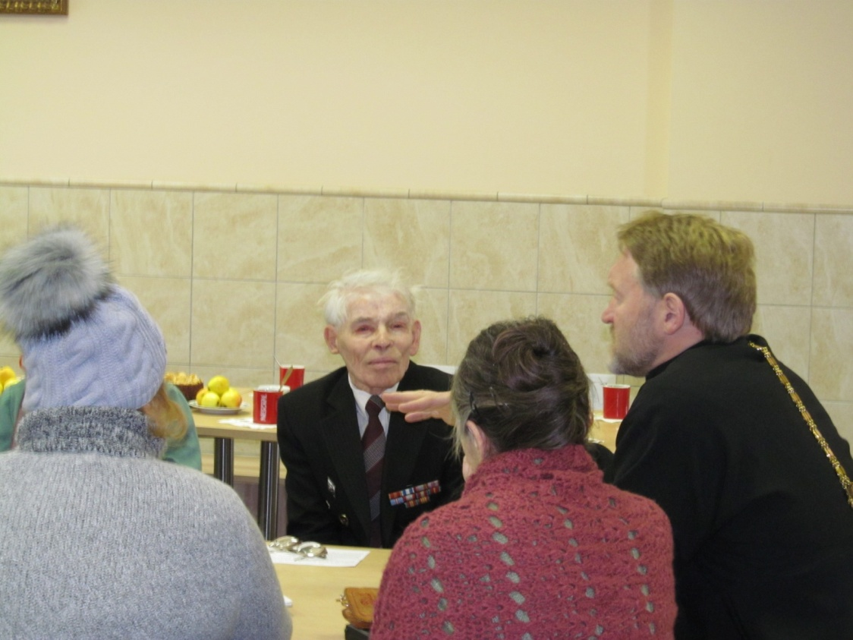
Просветительская деятельность
Дневной центр для пожилых людей

Slide 7
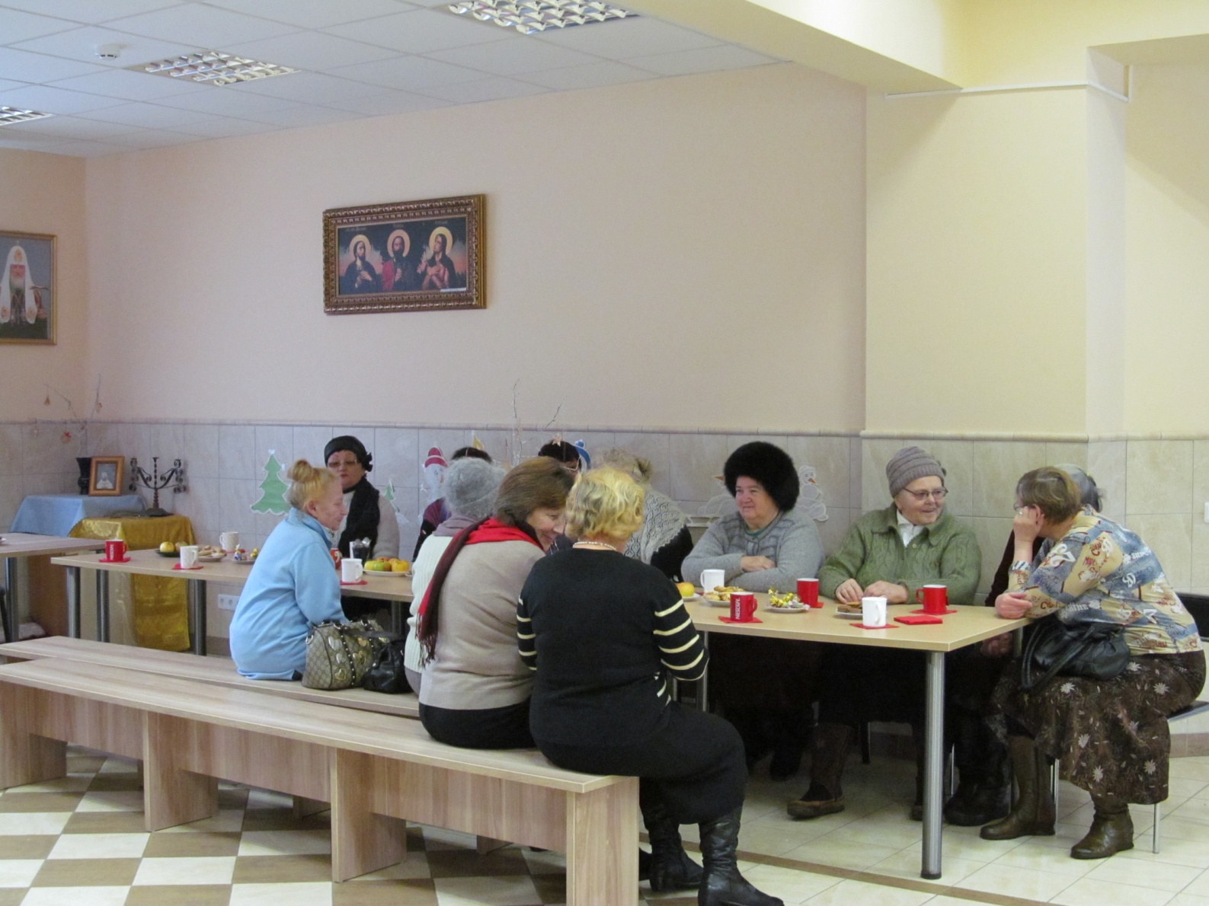

Slide 8
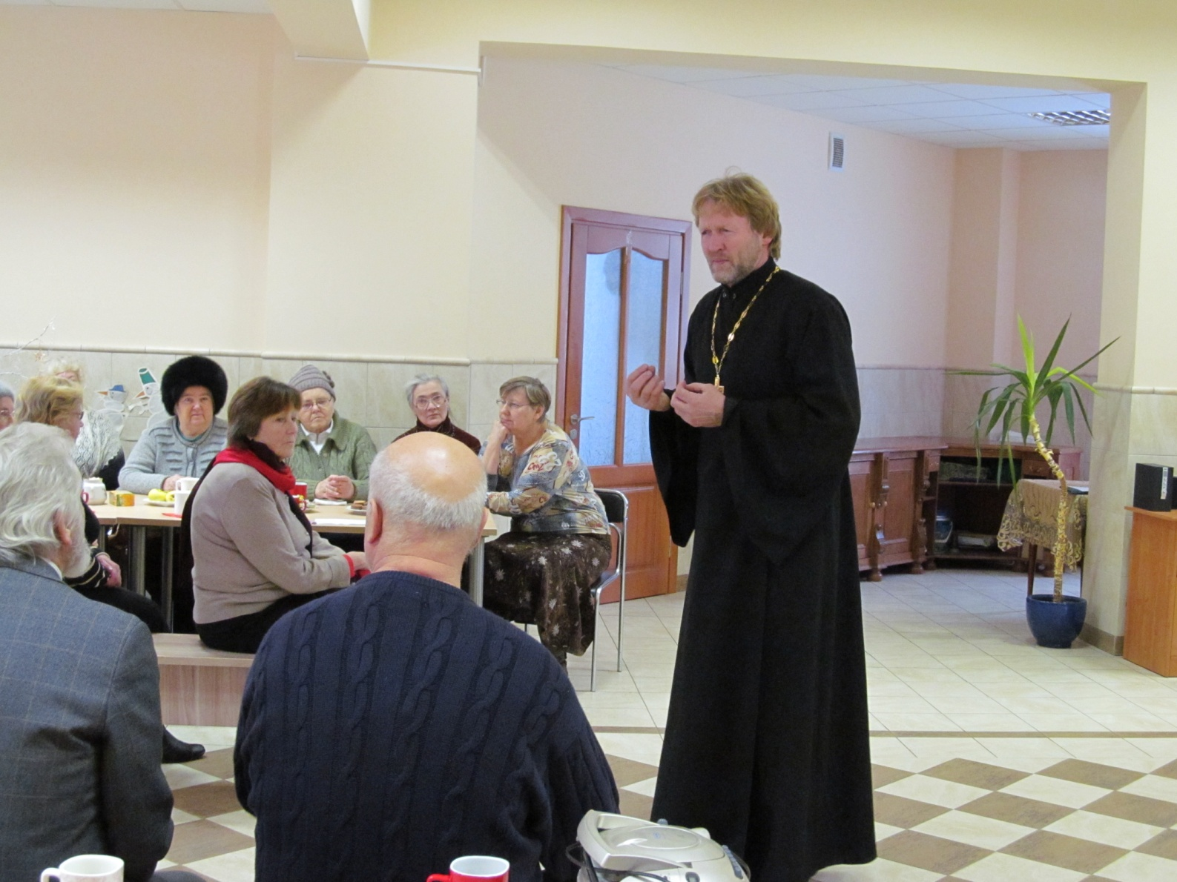

Slide 9
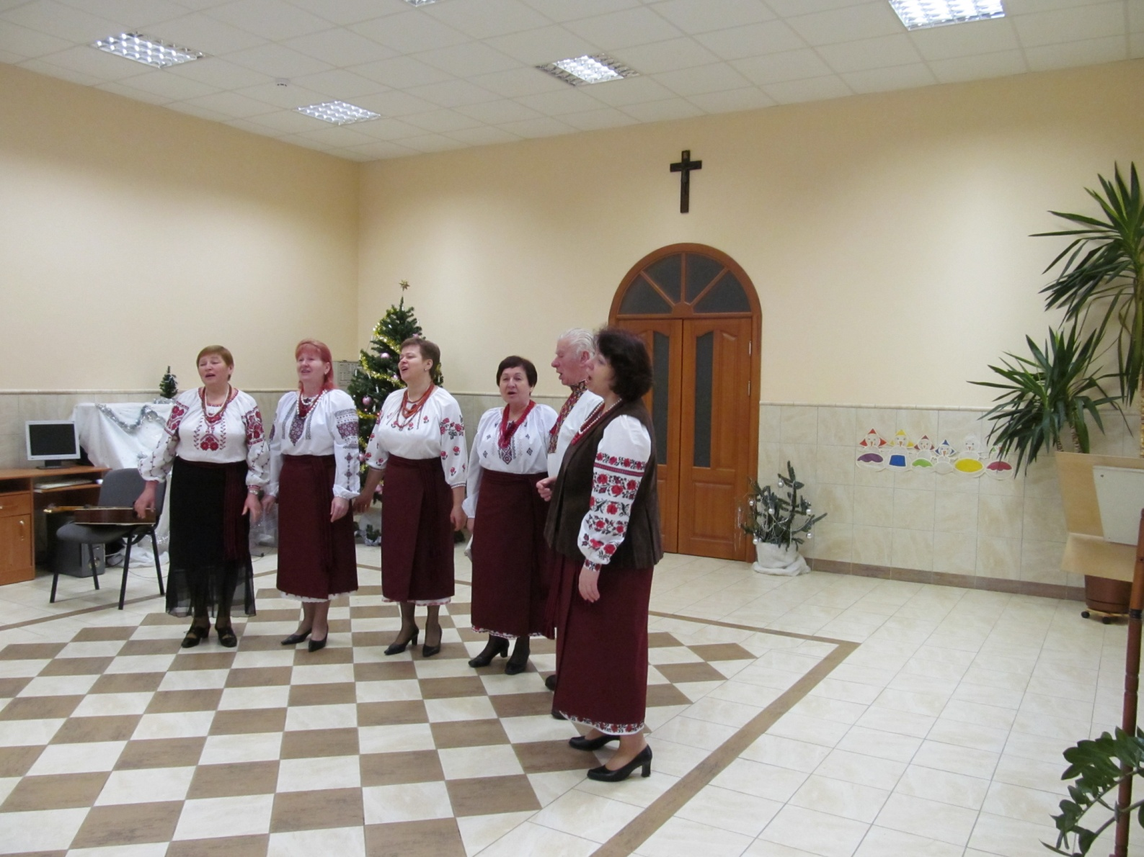

Slide 10
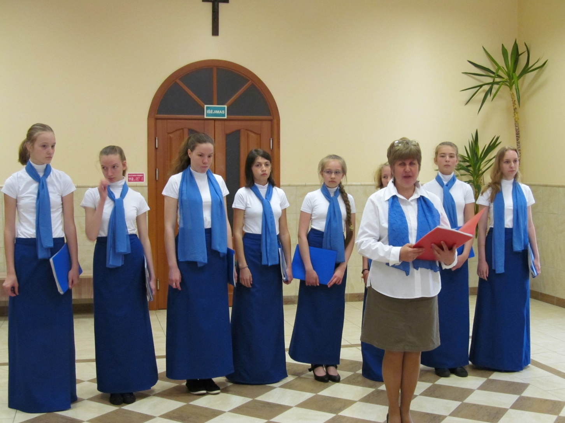

Slide 11
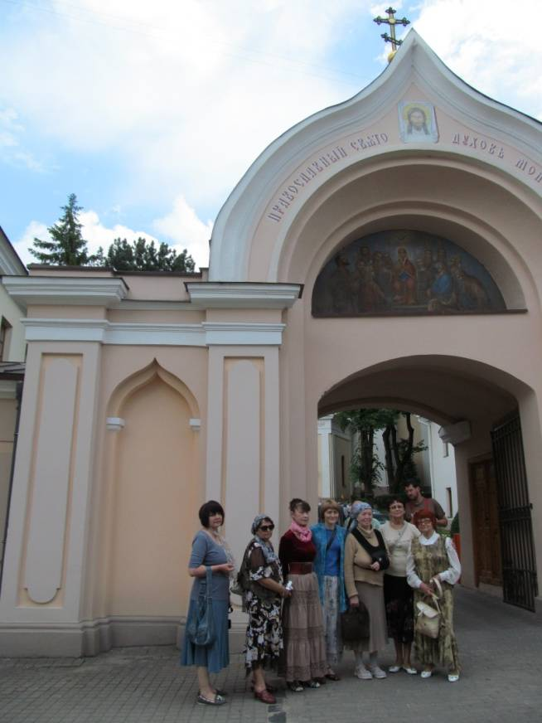
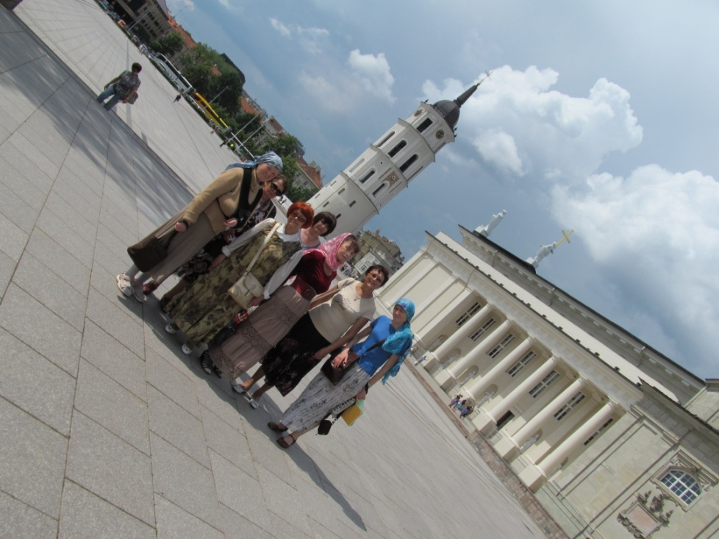
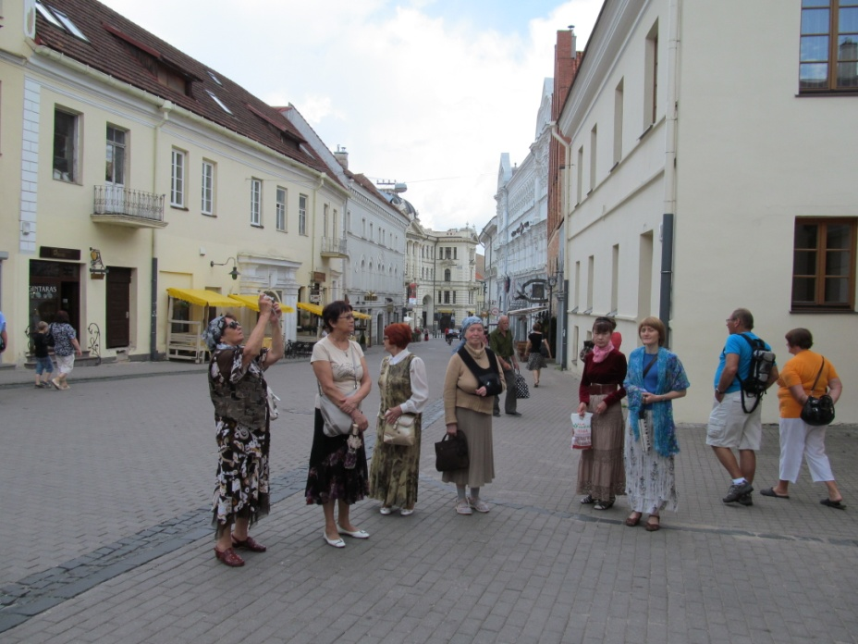

Slide 12
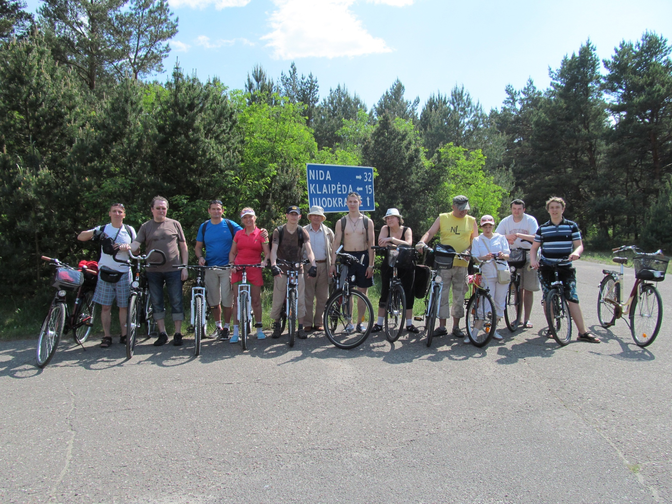
Общие мероприятия

Slide 13
Сотрудничество с соц. службами Литвы
Помогаем оформить заявки на соц. помощь, инвалидность.
Решение вместе проблем подопечных.

Slide 14
Цель
Систематизировать и расширить соц. деятельность в благочинии через создание добровольческой службы.

Slide 15
Задачи
Социальная деятельность Клайпедского благочиния
Помощь на дому
Служение в соц. учреждениях
Просветительская деятельность
Благотворительность
Сотрудничество

Slide 16
Помощь на дому
Пожилым людям;
многодетным семьям;
неполным семьям;
людям с ограниченными возможностями.

Slide 17
Служение в соц. учреждениях: ответственные
Дом малютки – Покрово-Никольский храм;
Городской дом опеки (Рыбпорт) - Покрово-Никольский храм;
Железнодорожный дом опеки (Slaugos ligininė) – Храм Всех русских святых;
Дом опеки в Валгаляй - Храм Всех русских святых;
Дом опеки “Caritas” - Храм Всех русских святых;
Реабилитационный центр (Terapinė bendruomenė “Taikos kelias”, Šilutės rajonas) – Храм в честь Иверской иконы Божией Матери;
Городская больница: отдел по уходу за лежащими больными (Slaugos ir palaikomojo gydymo skyrius) – Храм Святых мучениц;
Больница моряков;
Республиканская больница;
Городская больница.

Slide 18
Служение в соц. Учреждениях: виды деятельности
Беседы, подготовка к принятию Таинств -добровольцы;
духовное окормление – священнослужители;
распространение духовной литературы и контактов;
поздравление с Праздниками – добровольцы и священнослужители;
создание молитвенных комнат;
оказание благотворительной помощи по конкретным нуждам – помощник благочинного, добровольцы;
помощь по уходу - добровольцы .

Slide 19
Сотрудничество
Создание и распространение списка соц. учреждений;
знакомство и определение сферы взаимодействия (визитная карточка);
сотрудничество по конкретным вопросам;
общие проекты;
сотрудничество с Православной клиникой.

Slide 20
Просветительская деятельность
Дневной центр для пожилых и одиноких людей;
практические семинары по воспитанию и семейной жизни – психолог-доброволец;
статьи в Приходскую газету и средства массовой информации г. Клайпеда;
регулярные молебны об исцелении от алкогольной зависимости;
создание обществ трезвости;
поездки;
антиабортная деятельность;
превенция наркомании и других зависимостей.

Slide 21
Благотворительность
Единоразовые сборы для конкретных нужд;
Charity shop/вещевой склад;
Создание соц. фонда/счет.

Slide 22
С чего начнем?
Штатный соц. работник, регулирующий всю деятельность - есть;
настоящая деятельность (собрание активистов по соц. служению храмов Клайпедского благочиния) – Пятница, август 23, 15.00;
создание плана работы и назначение ответственных – 26 августа;
создание добровольческого служения.

Slide 23
Создание добровольческого служения
Сотрудничество с добровольцами от храмов;
проведение анкетирования и создание базы данных (стенды, ящики для анкет, объявления во время воскресных служб);
сплочение православных Благочиния через общие мероприятия;
статья в приходскую газету, объявление по радио «Радуга»;
объявления в университетах, школах.

Slide 24
Трудности
Мало молодежи;
в каждом храме своя система;
большая занятость прихожан.

Slide 25
Сильные стороны
Поддержка правящего архиерея;
поддержка благочинного;
поддержка настоятелей;
штатный сотрудник.

Slide 26
Контакты
Юлия Патрова тел. +370 68 29 19 39, jpatrova@gmail.com

